Slide 1

Trường Tiểu học Lê Quý Đôn
Kính chào các quý thầy cô
Giáo viên: Nguyễn Đặng Thành Công

Slide 2
Ngày 4 thang 10 năm 2021
Thể dục: khối2
Bài 1 phối hợp di chuyển, vòng phải, trai-TC
Giáo viên: Nguyễn Đặng Thành Công

Slide 3

Yêu cầu cần đạt
1. Năng lực đặc thù:
- Biết thực hiện vệ sinh sân tập, thực hiện vệ sinh cá nhân để đảm bảo an toàn trong tập luyện.
- Thực hiện được cơ bản các bài tập đi theo vạch kẻ thẳng; các bài tập phối hợp.
Biết quan sát tranh, tự khám phá bài và quan sát động tác làm mẫu của giáo viên để tập luyện. Thực hiện được cơ bản các bài tập đi theo vạch kẻ thẳng; các bài tập phối hợp.
2. Năng lực chung:
- Tự chủ và tự học: Tự xem trước cách thực hiện các bài tập đi theo vạch kẻ thẳng; các bài tập phối hợp trong sách giáo khoa và quan sát động tác mẫu của giáo viên.
- Giao tiếp và hợp tác: Biết phân công, hợp tác trong nhóm để thực hiện các động tác và trò chơi.
3.Về phẩm chất: Bài học góp phần bồi dưỡng cho học sinh các phẩm chất cụ thể:
- Nghiêm túc, tích cực trong tập luyện và hoạt động tập thể.
- Tích cực tham gia các trò chơi vận động, có trách nhiệm trong khi chơi trò chơi và hình thành thói quen tập luyện TDTT.

Slide 4
2. Đồ dùng dạy học
+ Giáo viên chuẩn bị: Tranh ảnh, trang phụ thể thao, còi phục vụ trò chơi,
+ Học sinh chuẩn bị: Giày thể thao

Slide 5
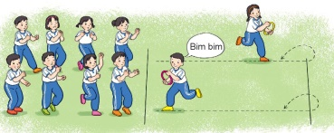
3. Các hoạt động chủ yếu
Nhận lớp
Khởi động
- Xoay các khớp cổ tay, cổ chân, vai, hông, gối,...
- Trò chơi “lái ô tô”

Slide 6
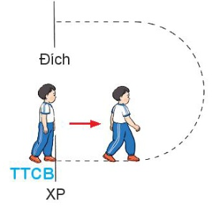
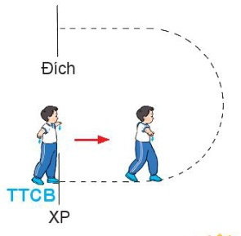
2. Hoạt động kiến thức mới
- Đi thường theo vạch kẻ vòng trái (vòng phải) hai tay phối hợp tự nhiên.
- Đi thường theo vạch kẻ vòng trái (vòng phải) hai tay dang ngang.

Slide 7
3 Luyện tập thực hành
- Tập đồng loạt
- Tập theo tổ nhóm
- Tập theo cặp đôi
Thi đua giữa các tổ

Slide 8
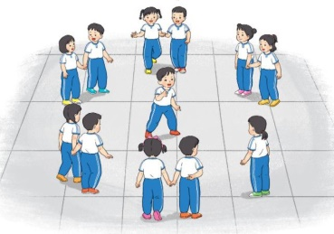
4.Chơi trò chơi:
- Kết Bạn

Slide 9
5. Hoạt động tiếp nối.
* Thả lỏng cơ toàn thân.
* Nhận xét, đánh giá chung của buổi học.
Hướng dẫn HS Tự ôn ở nhà
* Xuống lớp

